Slide 1


YÜKSEKÖĞRETİM KALİTE KURULU
RUBRİK DEĞERLENDİRME
Dr. Öğr. Üyesi Damla BİLECEN ŞEN
Kalite Koordinatör Yardımcısı

Slide 2
KURUMSAL AKREDİTASYON
Kurumsal Akreditasyon Programı (KAP) yükseköğretim kurumlarındaki kalite güvencesi sistemi, eğitim-öğretim, araştırma-geliştirme ve toplumsal katkı süreçlerinin “planlama, uygulama, kontrol etme ve önlem alma” döngüsü kapsamında değerlendirilmesini sağlayan bir dış değerlendirme yöntemidir.
KAP Yükseköğretim Kalite Kurulu tarafından oluşturulan değerlendirme takımları tarafından Kurumsal Dış Değerlendirme ve Akreditasyon Ölçütleri ile Kurumsal Dış Değerlendirme ve Akreditasyon Kılavuzu kapsamında yürütülmektedir.
Her yıl KAP’a dâhil edilecek yükseköğretim kurumları YÖKAK tarafından belirlenmekte ve belirlenen bu yükseköğretim kurumlarının yapısına uygun olarak değerlendirme takımları oluşturulmaktadır. Söz konusu değerlendirme takımları tarafından ilgili yükseköğretim kurumlarına iki ziyaret (ön ziyaret ve saha ziyareti) gerçekleştirilmektedir.

Slide 3
Bu ziyaretleri neticesinde değerlendirme takımları tarafından Kurumsal Akreditasyon Raporları (KAR) hazırlanmakta ve bu raporlar göz önünde bulundurularak YÖKAK tarafından akreditasyona ilişkin karar verilmektedir.
YÖKAK tarafından KAP kapsamında aşağıdaki kararlar verilmektedir:
Tam akreditasyon (beş yıl süreyle)
Koşullu akreditasyon (iki yıl süreyle)
Akreditasyonun reddi kararı

Slide 4
KAP, Uluslararası kabul görmüş bir bakış açısıyla ulusal değerlendirme sürecidir.
Kurumun iç değerlendirmesini (öz değerlendirme) esas alan bir değerlendirmedir.
Kurumun kendisini tanımladığı misyon/vizyon ve stratejik hedefleriyle uyumunu ölçmeyi hedefleyen ve “sürekli iyileşme” yaklaşımını benimseyen bir değerlendirme sürecidir.

Slide 5
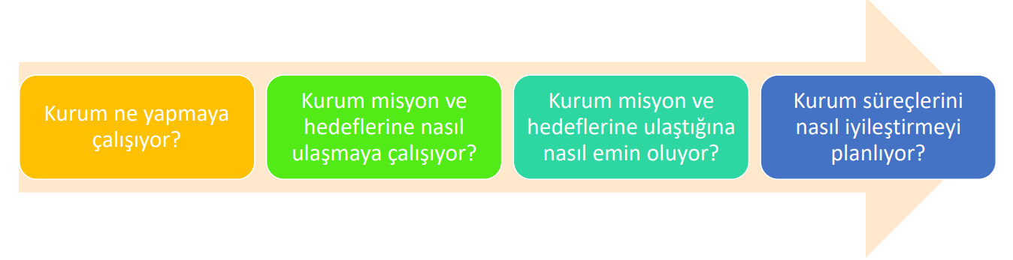
Kurumsal Akreditasyon Programında genel olarak aşağıdaki dört temel sorunun cevabını aramaya yönelik bir yaklaşım izlenir:

Slide 6
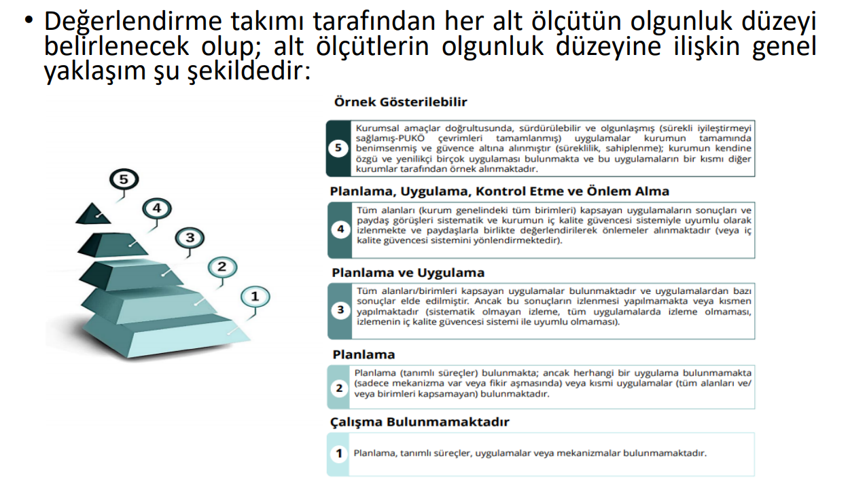
KAP DEĞERLENDİRME KRİTERLERİ

Slide 7
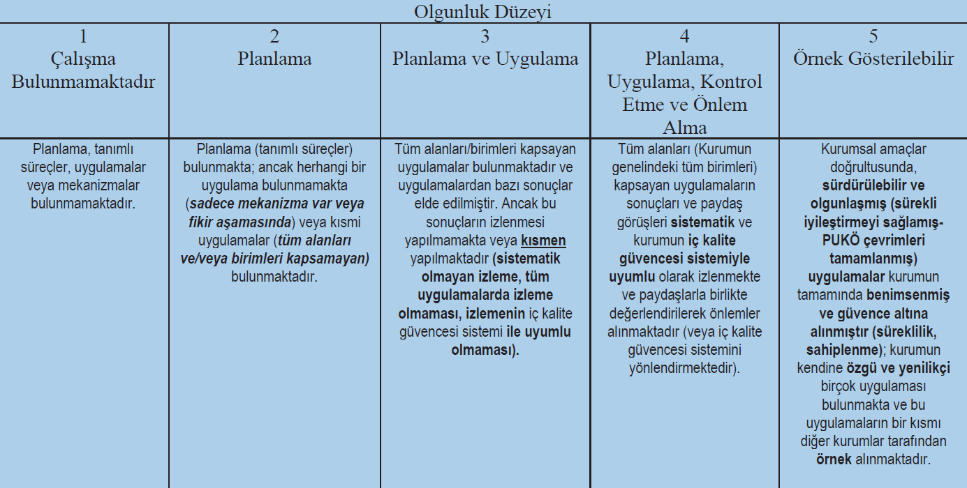
RUBRİK DEĞERLENDİRME DÜZEYLERİ

Slide 8
Kurumsal Dış Değerlendirme ve Akreditasyon Ölçütleri
Liderlik ve Kalite
Misyon ve Stratejik Amaçlar
Yönetim Sistemleri
Paydaş Katılımı
Uluslararasılaşma
Program Tasarımı, Değerlendirimesi ve Güncellenmesi
Programların Yürütülmesi
Öğrenme Kaynakları ve Akademik Destek Hizmetleri
Öğretim Kadrosu
Liderlik, Yönetişim
ve Kalite
Eğitim ve
Öğretim
Toplumsal Katkı Süreçlerinin Yönetimi ve Toplumsal Katkı Kaynakları
Toplumsal Katkı Performansı
Araştırma ve
Geliştirme
Araştırma Süreçlerinin Yönetimi ve Araştırma Kaynakları
Araştırma Yetkinliği, İş Birlikleri ve Destekler
Araştırma Performansı
Toplumsal Katkı
4 ana başlık, 14 ölçüt ve 46 alt ölçüt

Slide 9


Slide 10
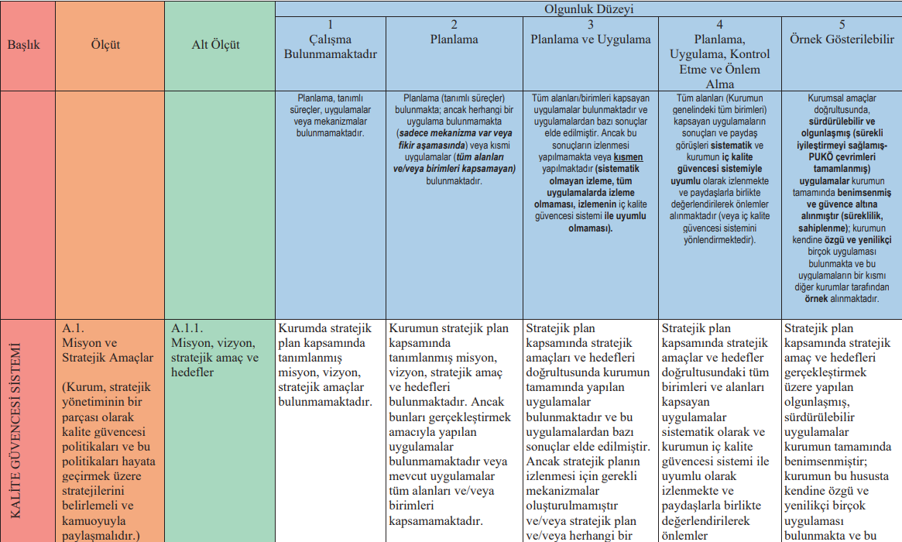
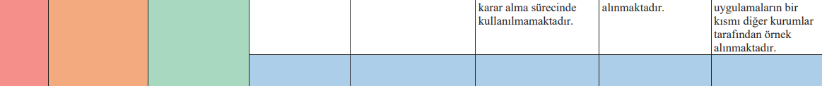

Slide 11


Slide 12

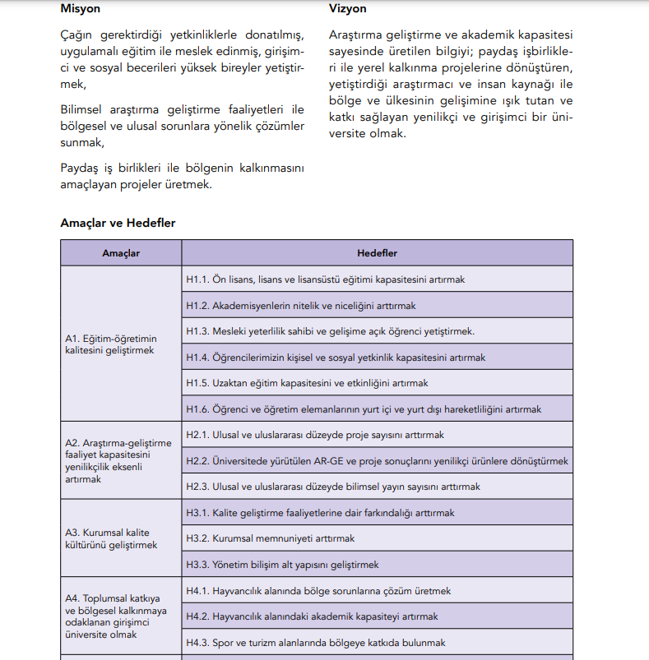

Slide 14


Slide 15
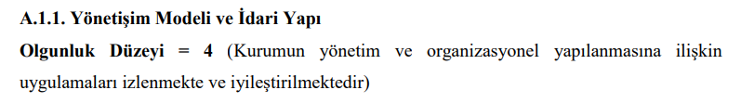
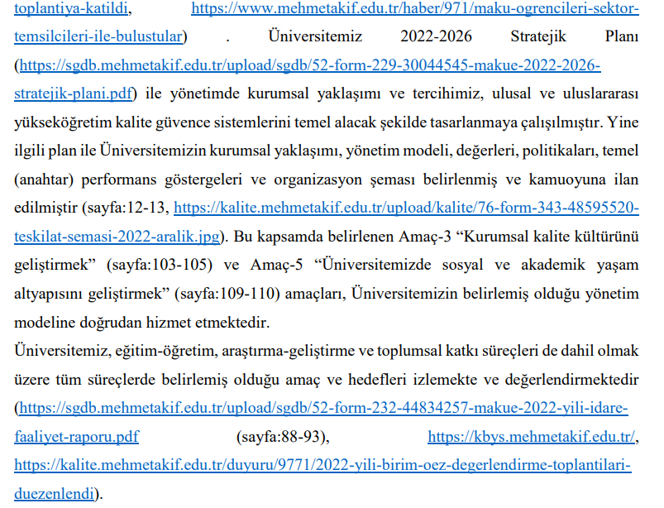

Slide 17
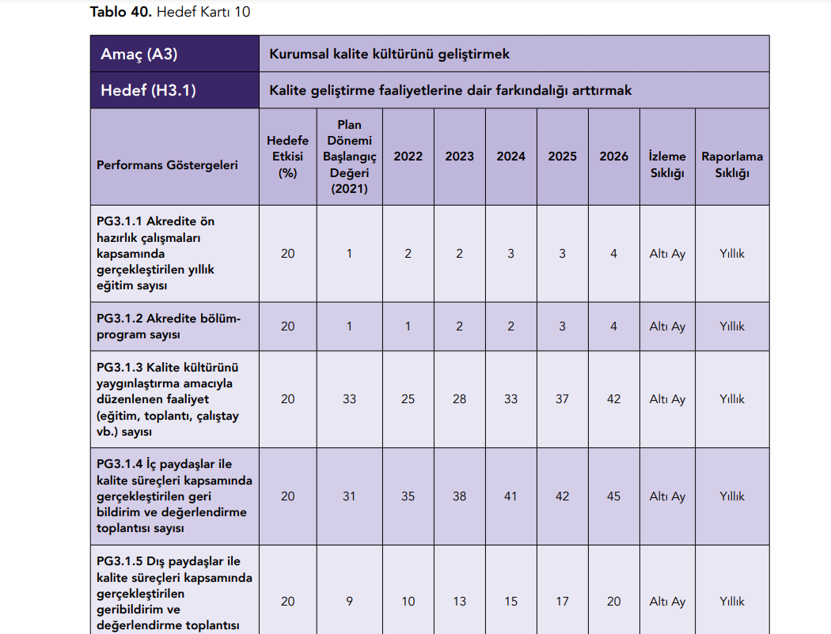

Slide 18

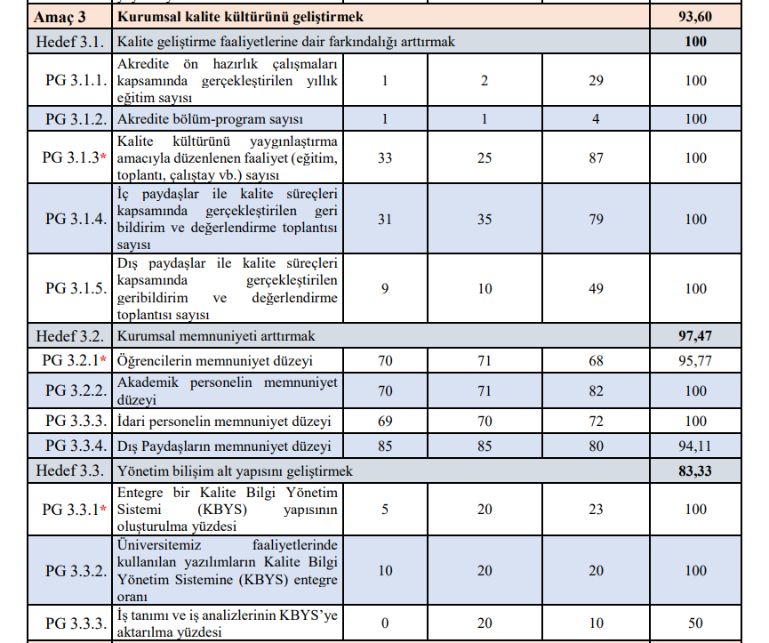

Slide 21
Kanıtlar nasıl sunulmalı?
Raporda yer alabilecek olası ifadeler ve buna karşılık muhakkak sunulması gereken kanıtlar şöyledir;
(Eğer) KİDR İfadesi (ise) | (Sunulması gereken) Kanıt (lar)
….plan bulunmaktadır. | (Bahsedilen) Plan
….uygulanmaktadır. | Tanımlı Süreç
….ölçülmektedir. | Anket vb. Ölçüm Araç Sonuçları
….izlenerek değerlendirilmektedir. | Analiz Raporu, Değerlendirme Raporu
…iyileştirilmektedir. | Yapılan İyileştirmelerin Listesi
5 seviyesinde bir uygulama için yukarıdaki kanıt çeşidinin
her birinden en az bir kanıt sunulmuş/sunulabilir olması gerekir.

Slide 22
TEŞEKKÜRLER

